Slide 1
Психологические особенности детей с ограниченными возможностями здоровья
Муниципальное казенное учреждение для детей, нуждающихся
в психолого-педагогической и медико-социальной помощи
«Центр диагностики и консультирования»
Карловская Н.П., начальник службы координационной работы и методического обеспечения

Slide 2
ПМПК (психолого-медико-педагогическая комиссия)
Дети с ограниченными возможностями здоровья (ОВЗ) - дети в возрасте от 0 до 18 лет с физическими и (или) психическими недостатками, имеющие ограничение жизнедеятельности, обусловленное врожденными, наследственными, приобретенными заболеваниями или последствиями травм, подтвержденными в установленном порядке.

Slide 4
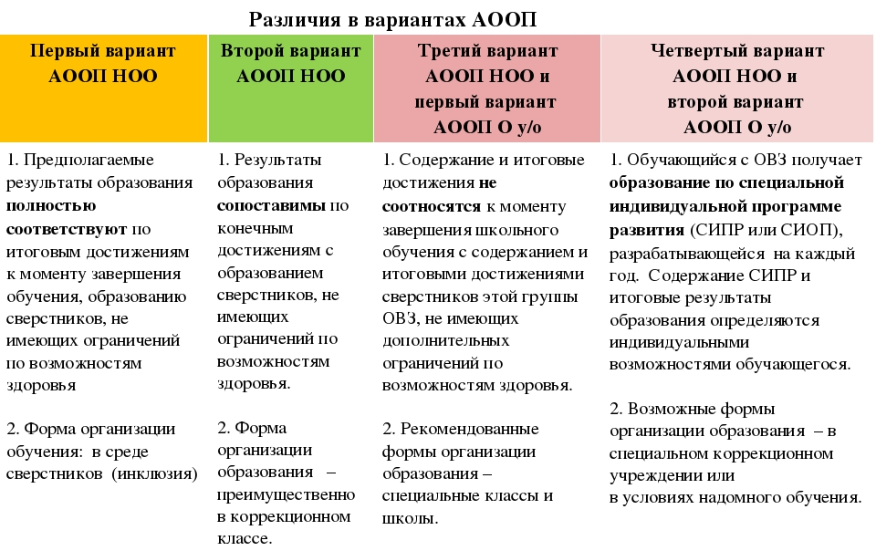

Slide 5
https://fgos.ru/
ФГОС дошкольного образования
ФГОС начального общего образования (1 — 4 кл.)
ФГОС основного общего образования (5 — 9 кл.)
ФГОС среднего общего образования (10 — 11 кл.)
Стандарт образования обучающихся с умственной отсталостью (интеллектуальными нарушениями)
Стандарт начального общего образования обучающихся с ограниченными возможностями здоровья

Slide 6
МИНИСТЕРСТВО ПРОСВЕЩЕНИЯ РОССИЙСКОЙ ФЕДЕРАЦИИ
ПРИКАЗ от 31 июля 2020 года N 373 «Об утверждении Порядка организации и осуществления образовательной деятельности по основным общеобразовательным программам - образовательным программам дошкольного образования»
ПРИКАЗ от 28 августа 2020 года N 442 «Об утверждении Порядка организации и осуществления образовательной деятельности по основным общеобразовательным программам - образовательным программам начального общего, основного общего и среднего общего образования» (с изменениями на 20 ноября 2020 года)

Slide 7
"Русский язык", "Литература"
11) для слепых, слабовидящих обучающихся:
сформированность навыков письма на брайлевской печатной машинке;
12) для глухих, слабослышащих, позднооглохших обучающихся:
сформированность и развитие основных видов речевой деятельности обучающихся - слухозрительного восприятия (с использованием слуховых аппаратов и (или) кохлеарных имплантов), говорения, чтения, письма;
13) для обучающихся с расстройствами аутистического спектра:
овладение основными стилистическими ресурсами лексики и фразеологии языка, основными нормами литературного языка, нормами речевого этикета; приобретение опыта их использования в речевой и альтернативной коммуникативной практике при создании устных, письменных, альтернативных высказываний; стремление к возможности выразить собственные мысли и чувства, обозначить собственную позицию.
ФГОС СОО

Slide 8
«Математика»
9) для слепых и слабовидящих обучающихся:
-овладение правилами записи математических формул и специальных знаков рельефно-точечной системы обозначений Л. Брайля;
-овладение тактильно-осязательным способом обследования и восприятия рельефных изображений предметов, контурных изображений геометрических фигур и другое;
-наличие умения выполнять геометрические построения с помощью циркуля и линейки, читать рельефные графики элементарных функций на координатной плоскости, применять специальные приспособления для рельефного черчения ("Драфтсмен", "Школьник");
-овладение основным функционалом программы невизуального доступа к информации на экране персонального компьютера, умение использовать персональные тифлотехнические средства информационно-коммуникационного доступа слепыми обучающимися;
10) для обучающихся с нарушениями опорно-двигательного аппарата:
-овладение специальными компьютерными средствами представления и анализа данных и умение использовать персональные средства доступа с учетом двигательных, речедвигательных и сенсорных нарушений;
ФГОС СОО

Slide 9
"Физическая культура"
6) для слепых и слабовидящих обучающихся:
-сформированность приемов осязательного и слухового самоконтроля в процессе формирования трудовых действий;
-сформированность представлений о современных бытовых тифлотехнических средствах, приборах и их применении в повседневной жизни;
7) для обучающихся с нарушениями опорно-двигательного аппарата:
-овладение современными технологиями укрепления и сохранения здоровья, поддержания работоспособности, профилактики предупреждения заболеваний, связанных с учебной и производственной деятельностью с учетом двигательных, речедвигательных и сенсорных нарушений;
-овладение доступными способами самоконтроля индивидуальных показателей здоровья, умственной и физической работоспособности, физического развития и физических качеств;
-овладение доступными физическими упражнениями разной функциональной направленности, использование их в режиме учебной и производственной деятельности с целью профилактики переутомления и сохранения высокой работоспособности; и др.
ФГОС СОО

Slide 10
Личностные результаты освоения адаптированной образовательной программы основного общего образования
должны отражать:
1) для глухих, слабослышащих, позднооглохших обучающихся:
способность к социальной адаптации и интеграции в обществе, в том числе при реализации возможностей коммуникации на основе словесной речи (включая устную коммуникацию), а также, при желании, коммуникации на основе жестовой речи с лицами, имеющими нарушения слуха;
3) для обучающихся с расстройствами аутистического спектра:
-формирование умения следовать отработанной системе правил поведения и взаимодействия в привычных бытовых, учебных и социальных ситуациях, удерживать границы взаимодействия;
-знание своих предпочтений (ограничений) в бытовой сфере и сфере интересов.
ФГОС ООО

Slide 11
Метапредметные результаты освоения адаптированной образовательной программы основного общего образования
должны отражать:
2) для обучающихся с расстройствами аутистического спектра:
-формирование способности планировать, контролировать и оценивать собственные учебные действия в соответствии с поставленной задачей и условиями ее реализации при сопровождающей помощи педагогического работника и организующей помощи тьютора;
-формирование умения выполнять действия по заданному алгоритму или образцу при сопровождающей помощи педагогического работника и организующей помощи тьютора;
-формирование умения оценивать результат своей деятельности в соответствии с заданными эталонами при организующей помощи тьютора;
-развитие способности самостоятельно обратиться к педагогическому работнику (педагогу-психологу, социальному педагогу) в случае личных затруднений в решении какого-либо вопроса;
-формирование умения активного использования знаково-символических средств для представления информации об изучаемых объектах и процессах, различных схем решения учебных и практических задач при организующей помощи педагога-психолога и тьютора;
ФГОС ООО

Slide 12
Примерные аооп
ФГОС НОО ОВЗ
Например:
Приложение N 5. Требования к АООП НОО для обучающихся с тяжелыми нарушениями речи
https://base.garant.ru/70862366/8599a70d26e5983585d90ff6adf82e89/
https://fgosreestr.ru/

Slide 13
Особые образовательные потребности – это потребности в условиях, необходимых для оптимальной реализации актуальных и потенциальных возможностей (когнитивных, энергетических и эмоционально-волевых, включая мотивационные), которые может проявить ребенок с недостатками развития в процессе обучения.

Slide 14
Дети с нарушением слуха
Замедленное овладение речью, коммуникативные барьеры и своеобразие развития познавательной сферы.
Дискоординация движений, неуклюжесть, неловкость.
Плохо развиты осязательные ощущения (не умеют пользоваться анализатором).

Slide 15
делать небольшие паузы после объяснения какого-либо вопроса
два и три раза повторять основные положения предлагаемого материала
использовать как можно шире иллюстративный материал
посадить ребенка за первую (вторую) парту
не поворачиваться спиной к обучающемуся
четко задавать вопросы, обращаясь к ребенку
проверять рабочее состояние слуховых аппаратов
разрешать детям оборачиваться, чтобы видеть лицо говорящего человека
речь учителя должна быть внятной, четкой, оптимальной громкости с переменными интонациями
Рекомендации педагогам

Slide 16
Дети с нарушением зрения
Снижена активность при познании окружающего мира.
Медлительность, инертность, малоподвижность.
Трудности в пространственной ориентировке, нарушение моторики и координации движений.
Нарушение звукопроизношения, оптическая дисграфия.
Неумение долго концентрировать внимание, несдержанность.

Slide 17
Рекомендации педагогам
давать больше времени для выполнения заданий (особенно письменных)
снизить требования к почерку ребенка
развитие навыков письма
смена видов деятельности, с использованием упражнений для снятия зрительного утомления
использовать в наглядном материале яркие цвета, адаптировать наглядный материал
использовать учебники, которые печатаются более крупным шрифтом и специальными преобразованными изображениями
учитывать допустимую продолжительность непрерывной зрительной нагрузки для слабовидящих школьников

Slide 18
Дети с РАС (расстройство аутистического спектра)
Стереотипность поведения.
Деструктивность.
Выразительных мимических движений мало, жестикуляция обеднена.
Коммуникативные функции речи ослаблены.
Повышенная ранимость и эмоциональная хрупкость.
Бедность воображения.
Затрудненное восприятие речи, особенно на слух
Специфические интересы

Slide 19
Давайте четкие инструкции. Не используете сложных предложений
Проговариваете детям план урока. Предупреждайте детей о тех или иных действиях заранее
Для помощи ребенку в составлении плана действий используете наглядность
Альтернативные виды деятельности
Уменьшенная рабочая нагрузка - применяется, если ребёнок находится в плохом самочувствии
Хвалите за терпение и сдержанность на уроке. Больше хвалите за хорошее поведение, чем ругайте за плохое
Если ребёнок начинает делать амплитудные движения (прыжки, размахивания руками и проч.), для которых нужно пространство, перенаправляем его в свободное место в классе
Рекомендации педагогам

Slide 20
Дети с НОДА (нарушения опорно-двигательного аппарата)
Повышенная впечатлительность
Повышенная утомляемость
Перепады настроений
Низкая волевая активность
Инфантилизм

Slide 21
правильно организовать двигательный режим во время игр и занятий
посадить учащегося с нарушением опорно-двигательного аппарата на тот ряд и на ту парту, которые позволят ребенку свободно стоять или выходить из-за парты; пространства на столе должно быть достаточно для манипуляции учебными принадлежностями
варьировать формы выполнения письменных заданий. Если ребенок не успел выполнить задание полностью письменно, часть задания он может ответить устно
аккуратно дозировать нагрузку, как в школе, так и дома, нужно давать ребенку перерывы при выполнении продолжительных заданий
понять, в какой позе ему удобнее выполнять письменные работы, как удобней отвечать: сидя или стоя
Рекомендации педагогам

Slide 22
Дети с ЗПР (задержка психического развития)
Недостаточность общего запаса знаний.
Ограниченность представлений.
Незрелость мышления, низкая интеллектуальная целенаправленность. Преобладание игровых интересов.
Эмоции неосмысленные и неустойчивые.

Slide 23
трудность заданий должна возрастать постепенно, пропорционально возможностям ребёнка
не требовать немедленного включения в работу
обязательно давать некоторое время для обдумывания вопроса
необходимо разделять учебный материал на отдельные части и давать их постепенно
использовать зрительные опоры на уроке
активизировать работу всех анализаторов
необходимо делать паузы перед заданиям
темп подачи учебного материала должен быть спокойным, ровным, медленным, с многократным повтором основных моментов
Рекомендации педагогам

Slide 24
Общие принципы и правила педагогической работы с детьми с ОВЗ
1. Индивидуальный подход к каждому ученику.
2. Предотвращение наступления утомления, используя для этого разнообразные средства (чередование умственной и практической деятельности, преподнесение материала небольшими дозами, использование интересного и красочного дидактического материала и средств наглядности).
3. Использование методов, активизирующих познавательную деятельность учащихся, развивающих их устную и письменную речь и формирующих необходимые учебные навыки.
4. Проявление педагогического такта. Постоянное поощрение за малейшие успехи, своевременная и тактическая помощь каждому ребёнку, развитие в нём веры в собственные силы и возможности.

Slide 25
Когда вы говорите или пишете об инвалидах
Используйте слова и понятия, не создающие стереотипы: | Избегайте слов и понятий, создающих стереотипы:
Инвалид, человек, имеющий инвалидность. Человек с инвалидностью. Человек с ограниченными возможностями. Человек с отличающимися возможностями. | Больной, калека, искалеченный, деформированный, неполноценный, дефективный.
Человек, использующий инвалидную коляску, человек на коляске | Прикованный к инвалидной коляске
Ребенок с задержкой в развитии. Медленно обучаемый ребенок. | «Тормоз», слабоумный
Человек с синдромом Дауна. Ребенок (дети) с синдромом Дауна | «Даун», «монголоид», даунята

Slide 26
Используйте слова и понятия, не создающие стереотипы: | Избегайте слов и понятий, создающих стереотипы:
Душевнобольные люди Люди с психиатрическими проблемами Люди с душевным или эмоциональным расстройством | Сумасшедший, псих
Слепой, незрячий, невидящий, слабовидящий человек, инвалид по зрению | Слепой, как крот (никогда!), совершенно слепой, слепыш
Человек с нарушением слуха Глухой человек, слабослышащий человек, человек (ребенок) с остатками слуха Инвалид по слуху | Глухонемой, глухой как пень, глухарь
Человек с трудностями в общении | Немой
Человек с эпилепсией. Люди, подверженные эпилептическим припадкам | Эпилептик, припадочный

Slide 27
Отдел по организации работы территориальных психолого-медико-педагогических комиссий 3, 4 (для детей школьного возраста)
ул. 30 лет Победы, 7/2
77-12-02
https://vk.com/cdiksurgut
служба координационной работы и методического обеспечения
ул. 30 лет Победы, 7/2
77-12-08
http://cdk.admsurgut.ru/

